Slide 1
IL … TEMPO
3^ A Capoluogo
CENNAMO – DI PALMA

Slide 2
LA LINEA DEL TEMPO
Gli storici per ordinare nel tempo i fatti e gli eventi del passato, hanno utilizzato LA LINEA DEL TEMPO.
E’ una linea immaginaria, serve per visualizzare la successione storica
degli avvenimenti in ordine cronologico.
Hanno stabilito un punto di riferimento da cui cominciare a contare gli
anni. Come data di partenza c’è la nascita di Cristo che corrisponde all’anno
zero. Gli anni prima della nascita di Cristo si indicano con a.C. quelli dopo con d.C. La linea del tempo serve anche per rappresentare la DURATA di un avvenimento.
Per studiare la durata degli eventi, gli studiosi usano particolari UNITA’ DI MISURA DEL TEMPO:
ANNO = 365 GIORNI
LUSTRO = 5 ANNI
DECENNIO = 10 ANNI
SECOLO = 100 ANNI
MILLENNIO = 1000 ANNI
ERA = MILIONI DI ANNI

Slide 3
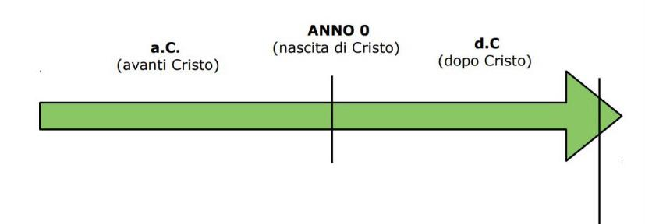
ORA TOCCA A TE!
Disegna la linea del tempo della tua vita con gli avvenimenti:
scuola dell’infanzia – 1° dentino - regalo meraviglioso – scuola primaria

